Slide 1
EdTRANS Transition from school to work
Stredná priemyselná škola elektrotechnická, Karola Adlera 5, Bratislava
Berufsschule für Elektrotechnik und Mechatronik 1060 Wien, Mollardgasse 87

Slide 2
EdTRANS
Publicita
Kompetencia, know-how, jazyk
Mobilita, cezhraničné odborné vzdelávanie a ďalšie vzdelávanie
Výber povolania a orientácia pre výber povolania
Zmeny, inovácie a uznávanie
Inklúzia, integrácia, znevýhodnené skupiny
Manažment a organizácia

Slide 3
Výstupy
Rollup (5ks)
Brožúra o projekte (1500ks)
Prenosná magnetická prezentačná stena (5ks)
Analýza úrovne vzdelávania a výchovy vybraných študijných programov SK-AT
Glosár elektrotechnika + poľnohospodárstvo
Interaktívne CD – spracovanie glosárov (500)
Odborné odučenie materiálov online
Seminár výstupov analýzy a prezentácie glosárov

Slide 4
Výstupy
Mobilita pedagógov – cca. 15
Mobilita žiakov – cca. 110
Prezentačné video - 5
Virtuálny sprievodca stredných škôl – 5
Analýza potrieb pracovného trhu elektrotechnického a poľnohospodárskeho odvetvia
Seminár o výsledkoch analýzy
Bulletin 1000 ks
workshop o nových možnostiach znižovania negatívnych prejavov v oblasti inklúzie, integrácie

Slide 5
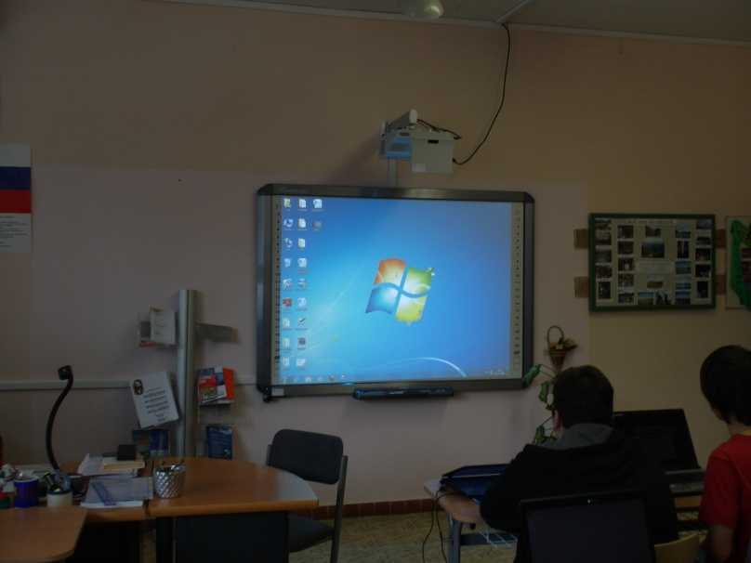
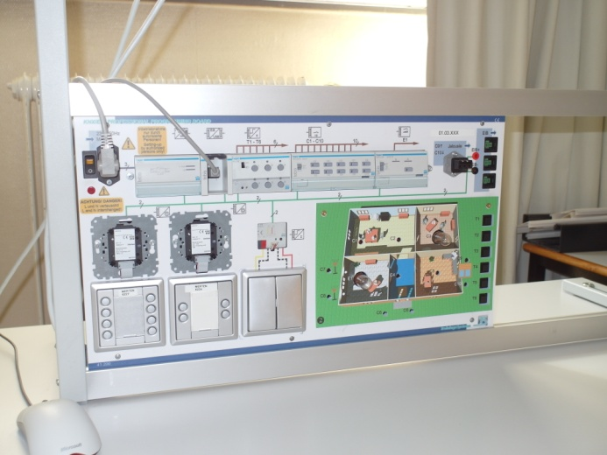
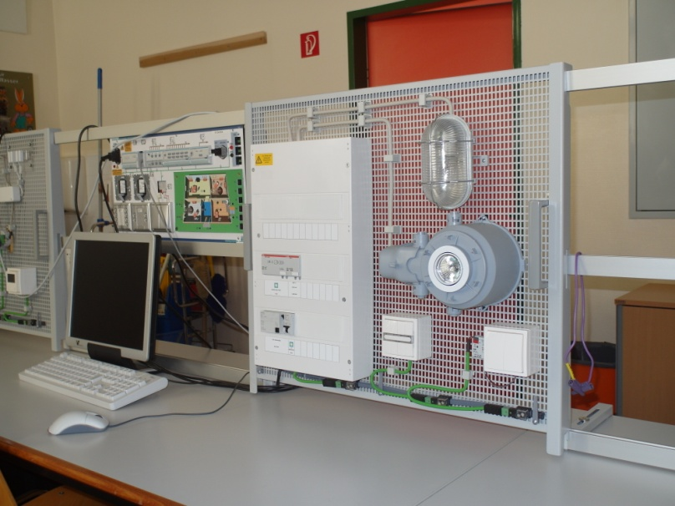
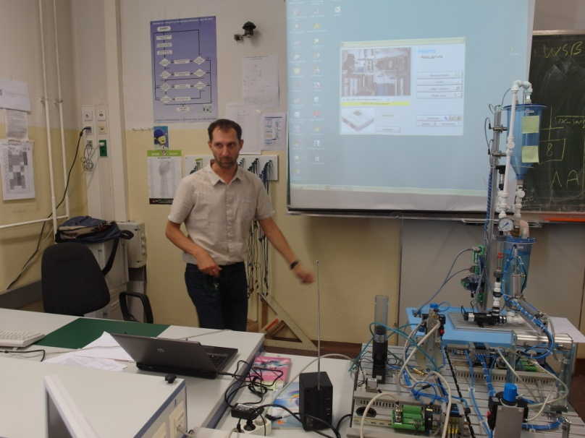
Výstupy

Slide 6
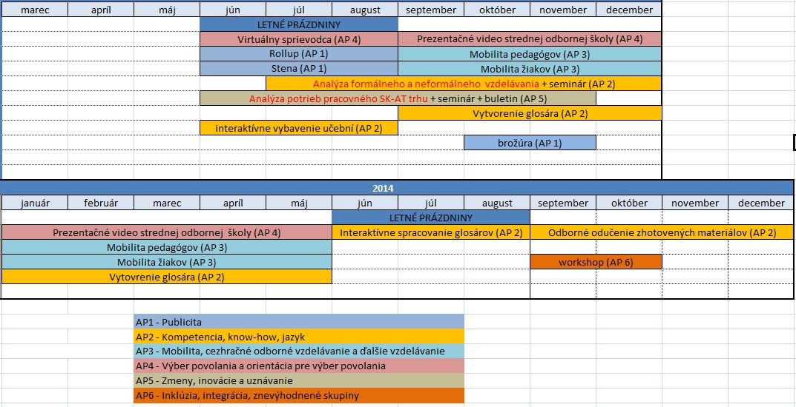
Harmonogram projektu

Slide 8
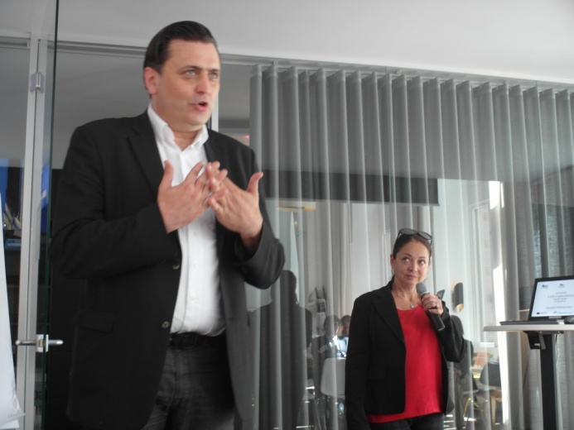
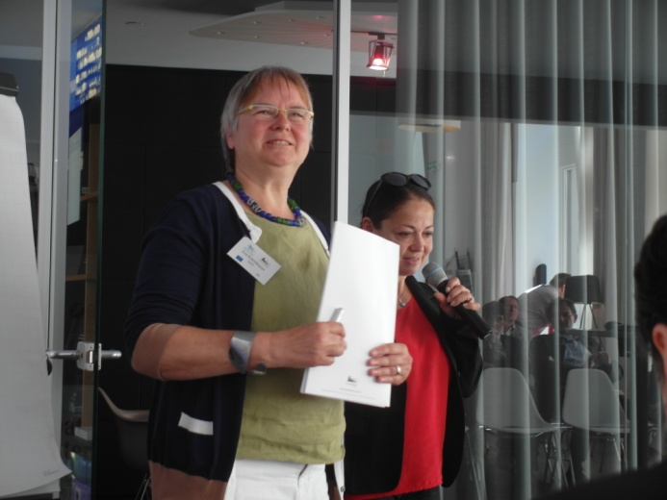
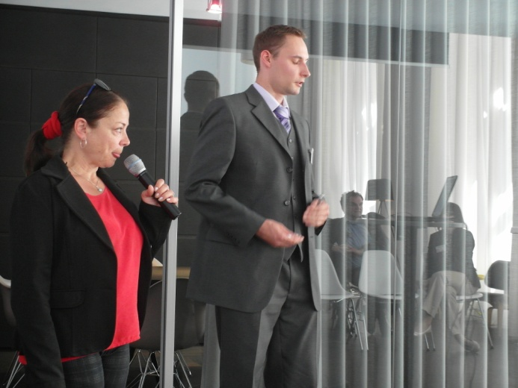
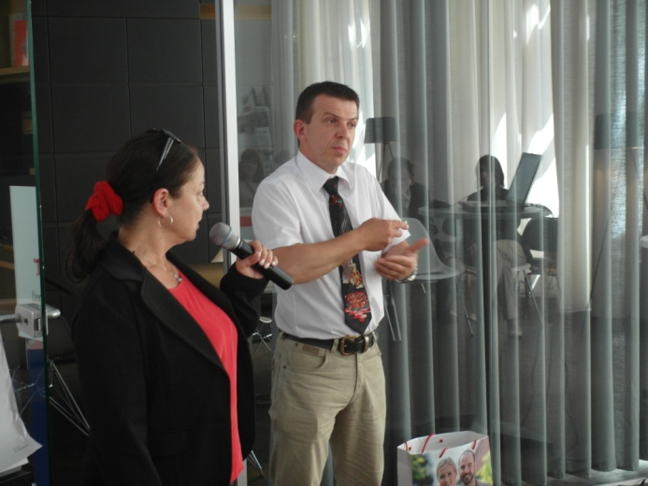
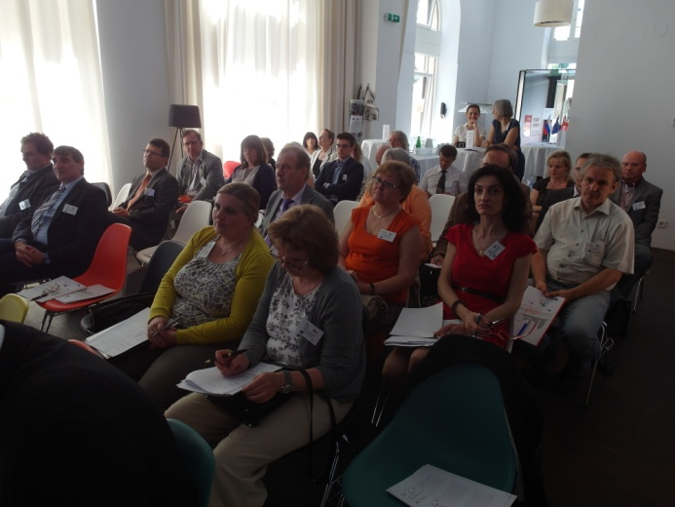
Úvodná konferencia projektu EdTRANS

Slide 9
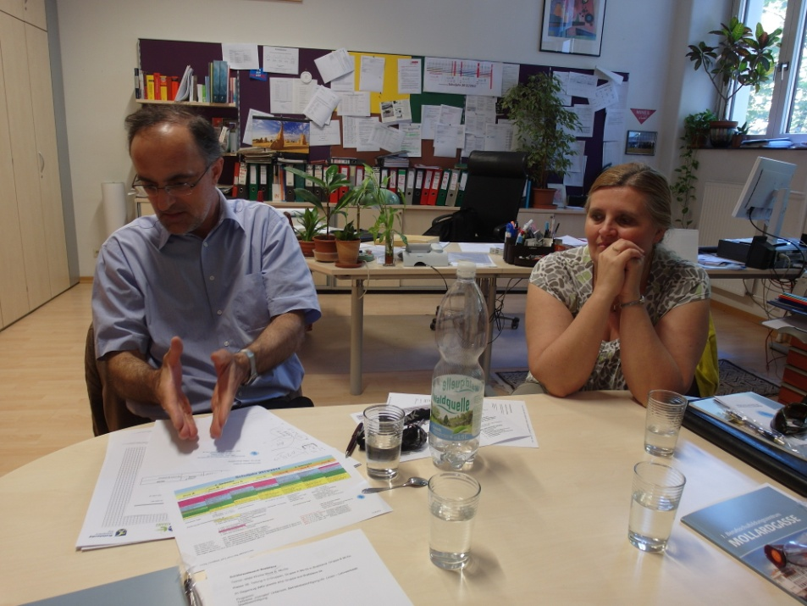
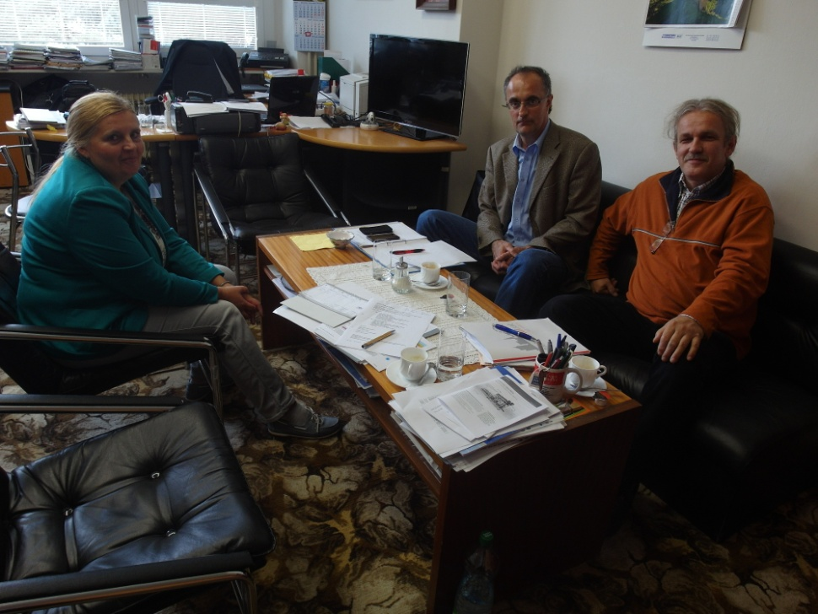
Viedeň 13. 6. 2013. a Bratislava 17. 9. 2013

Slide 10
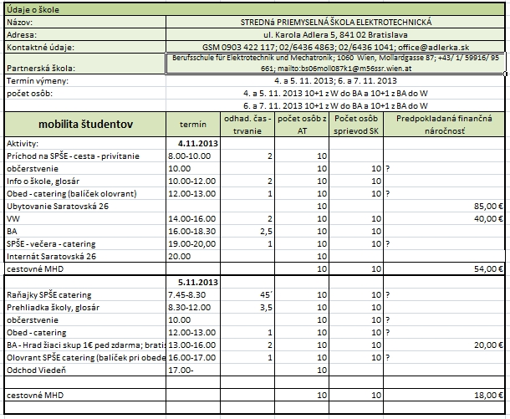
Program výmeny - BA 4. a 5. 11. 2014

Slide 11
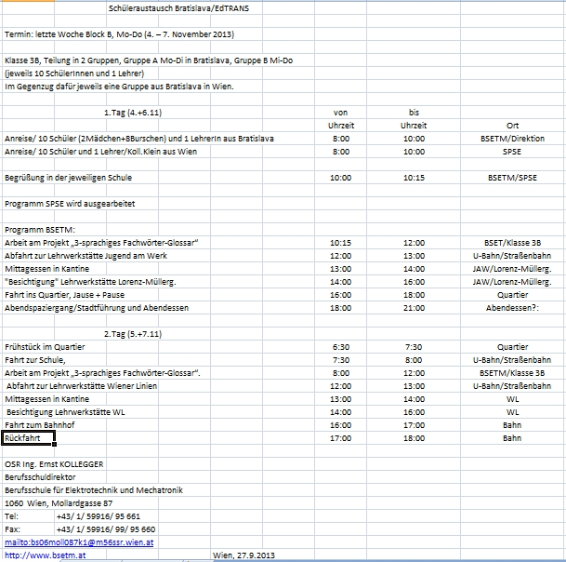
Program výmeny - Viedeň 4. až 7. 11. 2014

Slide 12
Program výmeny – Viedeň 6. 5. 2014

Slide 13
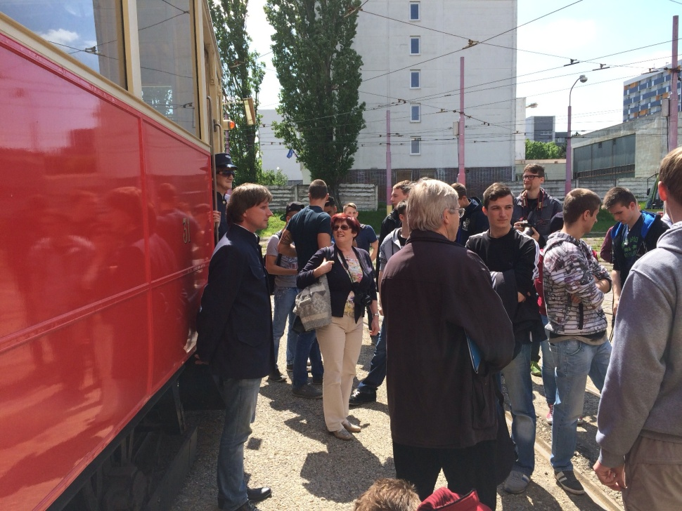
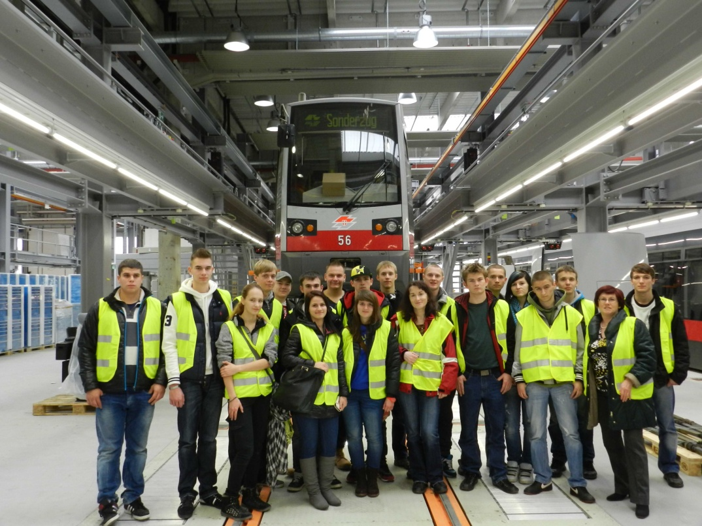
Návšteva Wiener Linien
5. 11. 2013
DP Bratislava
historické električky
jazda historickou električkou
5. 5. 2014

Slide 14
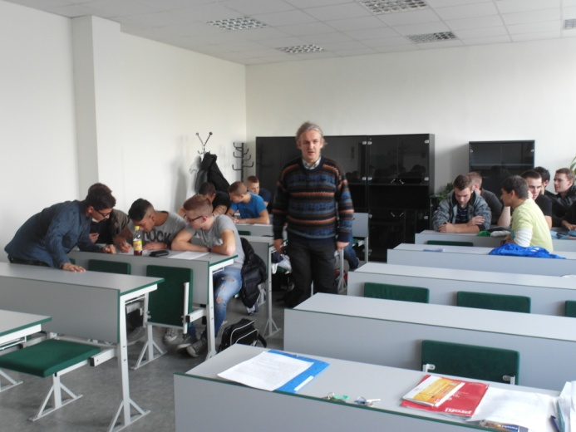
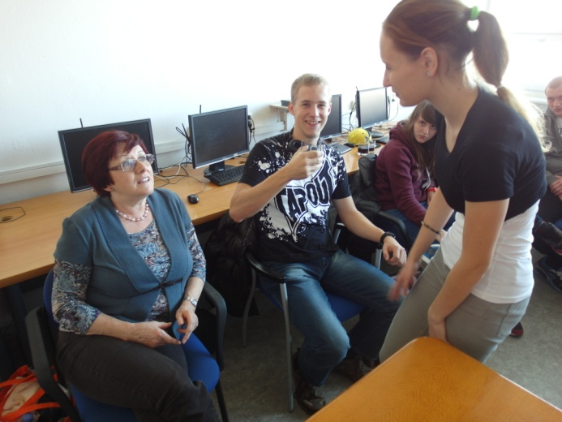
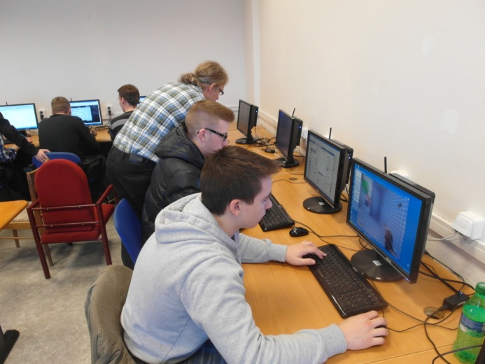
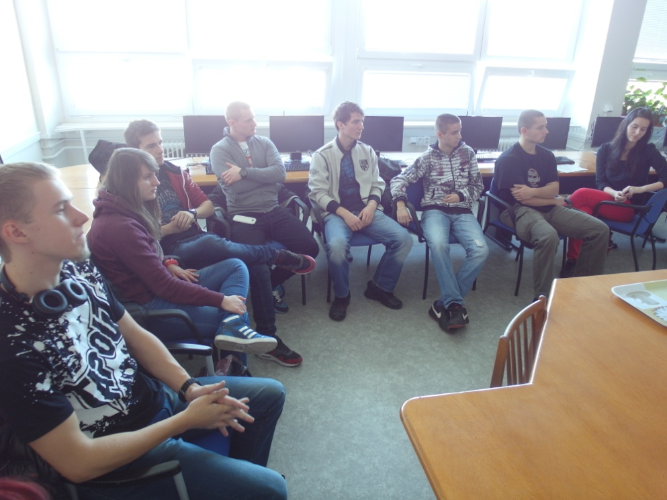
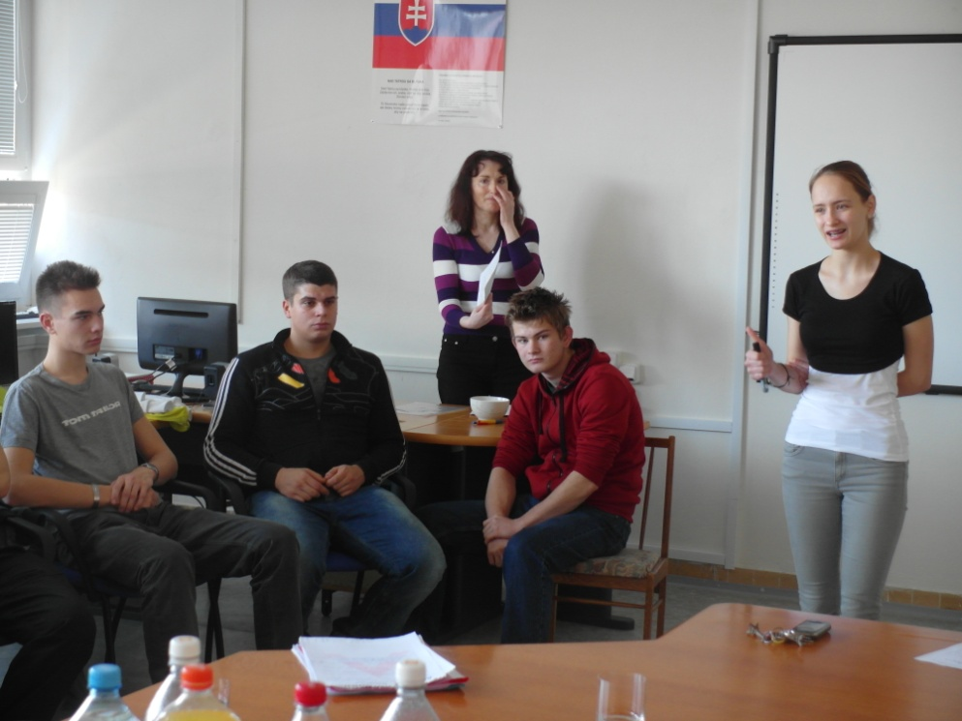
5. & 6. 11. 2013

Slide 15
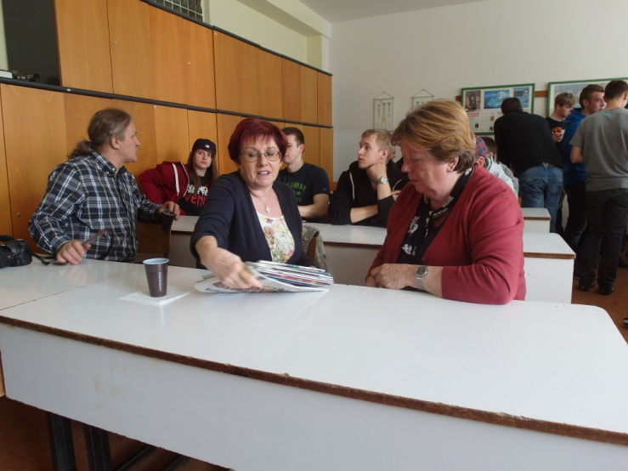
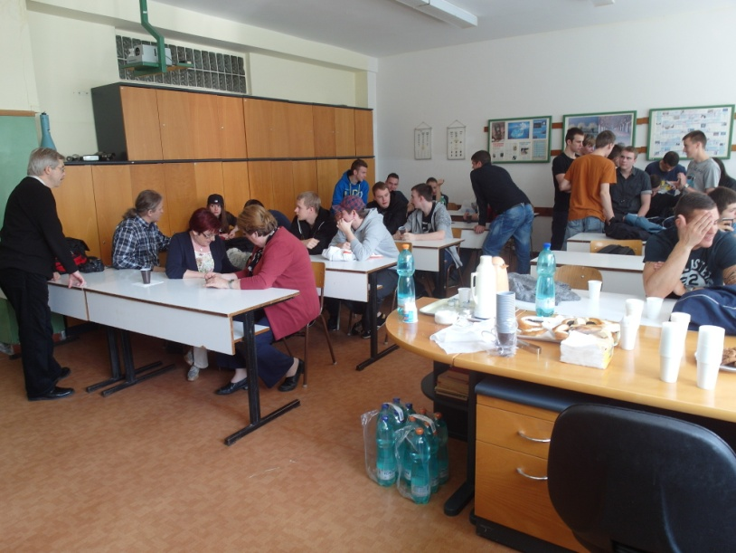
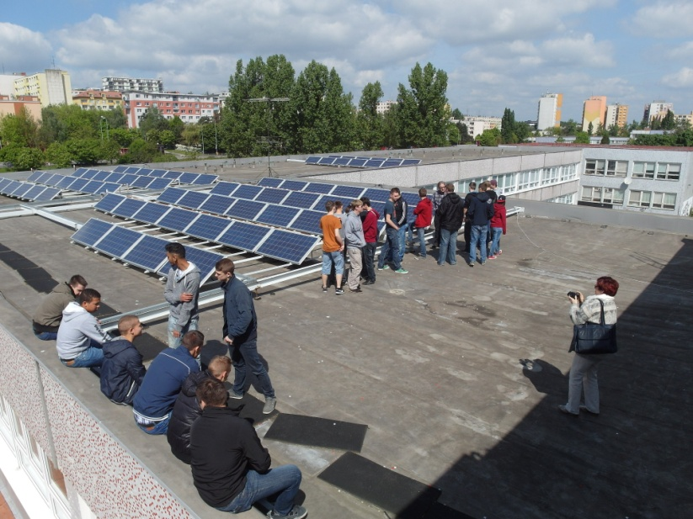
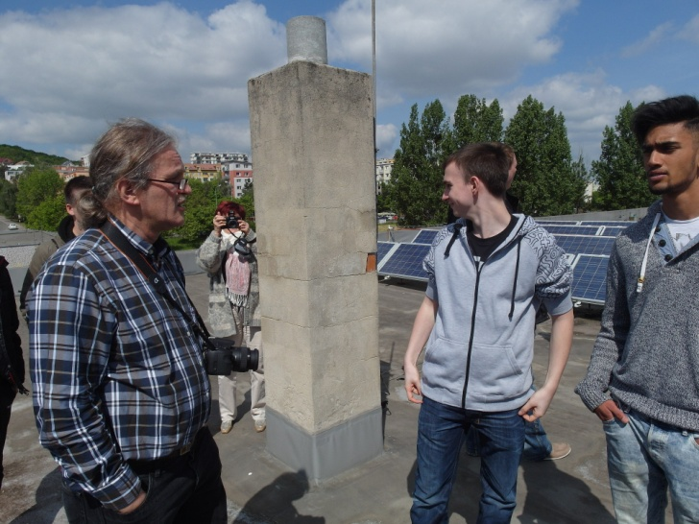
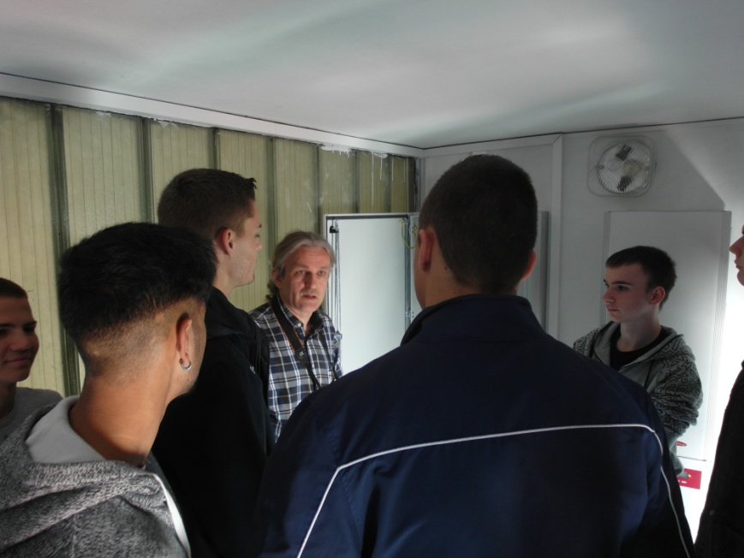
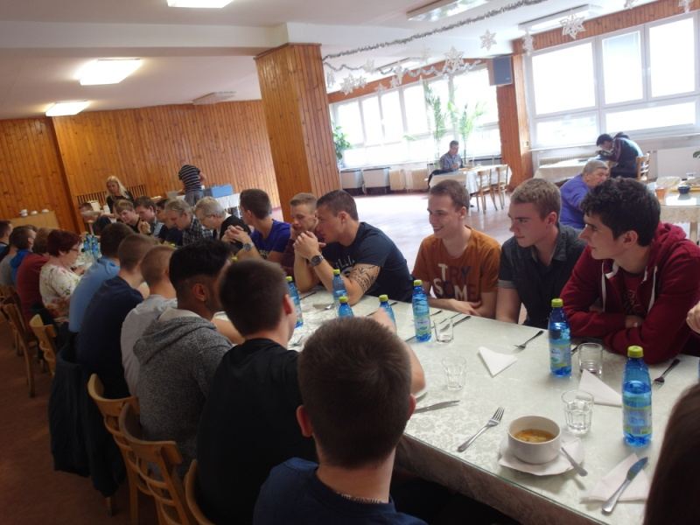
5. 5. 2014

Slide 16
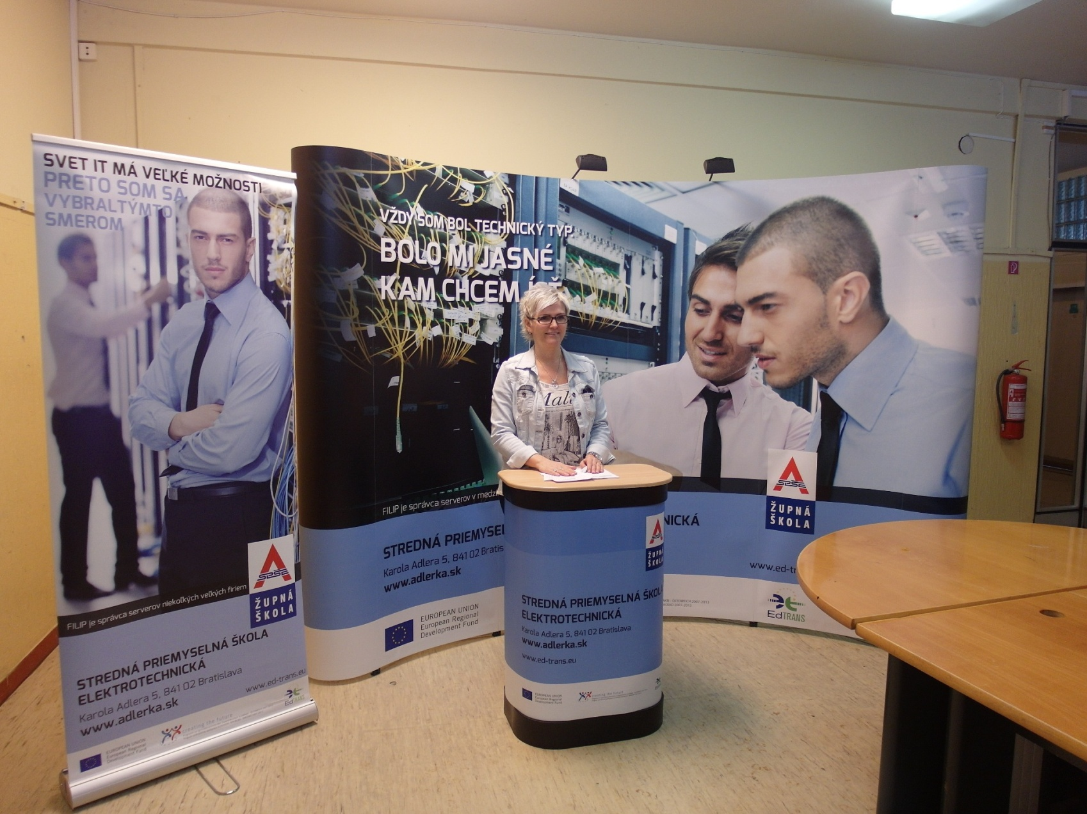

Slide 17
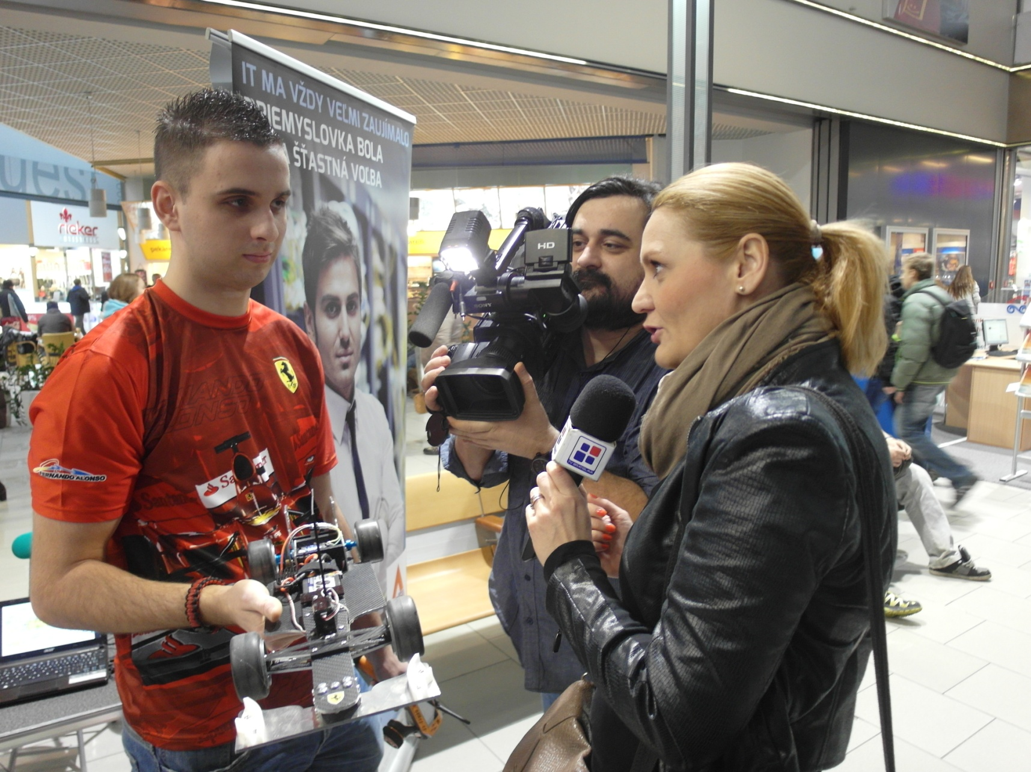
Deň župných škôl AVION – január 2014

Slide 18
Záverom hodnotíme projekt ako úspešný.
Väčšina vstupných predpokladov je splnených, výstupy prispejú ku rozšíreniu kompetenciíí,
know-how, jazykových znalostí.
Analýza úrovne vzdelávania študijných programov zúčastnených škôl prispeje ku rozvoju odborno-teoretických a odborno-praktických schopnosti študentov.
Zdokonalí sa odborné vyučovanie v cudzom jazyku.
Dôležitá je udržateľnosť výstupov, ich ďalší rozvoj .
Mobilita, cezhraničná spolupráca prispeje ku zvýšeniu úrovne odborného vzdelávania.
Vďaka tomu sa rozšíri vzájomné ovplyvňovanie procesu vzdelávania.

Slide 19
Ďakujem za pozornosť
Ing. František Végh
f.vegh@adlerka.sk
frantisek.vegh@gmail.com

